Slide 1
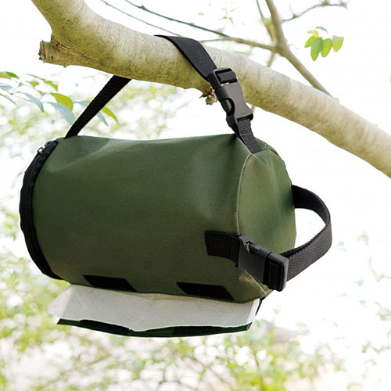


【提案書】
アウトドア キッチンペーパーホルダー
特徴
タテ向きでもヨコ向きでも使えて、アウトドアシーンでは特に便利なキッチンペーパーホルダーです。イベントやキャンペーンのノベルティ用や特典用、また景品用などにもおすすめです。
納期
納期スペース
仕様
素材：本体／ポリエステル(PVCコーティング) 差し込みバックル／ポリプロピレン 中棒／ポリエステル・ポリプロピレン
サイズ：約23×13.5×14cm
包装：ポリ袋入り
お見積
お見積りスペース

